Slide 1

SZONDÁZÁS

Slide 2
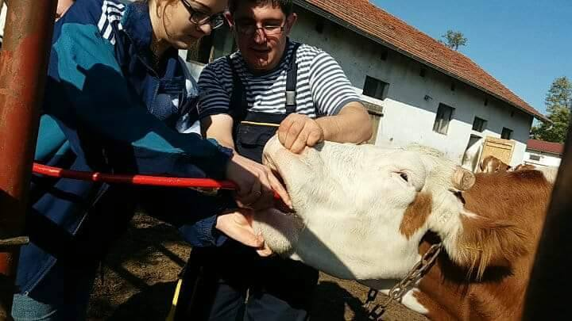
SZONDÁZÁS
A szonda gumival borított acél spirálból készül, melynek használatával biztonságosan kivezethető a különböző okokból felgyülemlett gáz a szarvasmarha bendőjéből.
A bendőfelfúvódás (Tympania ruminis) kezelésére készült bendő szonda, vagy ún. bárzsing szonda, a szarvasmarhák számára van méretezve.

Slide 3
A felfúvódás okai és kezelése:
A szarvasmarha felfúvódását elsősorban takarmányozási gondok okozzák. A leggyakoribb ilyen rendellenességek:
ha lassú átmenet nélkül térünk át a száraz takarmány etetéséről a zöldtakarmányra,
ha a szarvasmarhák mohón esznek, vagy túl sok zöldet adnak nekik egyszerre.
Ilyen esetekben a szarvasmarhák emésztése nem tud alkalmazkodni a hirtelen változáshoz, és a mikroflóra túlságosan heves erjedést indít meg az előgyomrokban. Ez az erjedés akár olyan mértékű is lehet, hogy olyan sok gáz szabadul fel, amennyi böfögés útján nem tud távozni az állatból.
Fontos megjegyezni, hogy a felfúvódás különféle mérgezés tünete is lehet. Például pipacs, foltos bürök, őszi kikerics, ciántermelő növények stb. legelését követően.

Slide 4
A túlzott mennyiségben vagy átmenet nélkül etetett abraktakarmány (különösen finomra őrölve) szintén okozhat felfúvódást, ugyanis a könnyen fermentálódó szénhidrátokból sok gáz képződik, miközben a bendőtartalom savas irányba eltolódik, következésképpen csökkennek a bendőmozgások. Szintén felfúvódhat az állat a nehezen fermentálódó durva, rostban gazdag, például az egész kukoricacsőből készült dara etetésének következményeként is.
A szarvasmarhák felfúvódás kezelésének a lényege a bendőgázok mielőbbi eltávolítása. Fontos, hogy az állatorvos megérkezéséig is számos lépéssel segíthetünk az állaton. Először is az állat elejét magasabbra kell állítani. Ezt megtehetjük úgy, hogy a szarvasmarhát az elejével a jászolba állíttatjuk, vagy farával árokba léptetjük, esetleg lassan hegynek felfelé hajtjuk. A szarvasmarha ilyen elhelyezkedése esetén a cardia, azaz a gyomorszáj magasabbra kerül, és esetleg eléri a bendő felső részében összegyűlt gázréteget.
A bendőgázok kivezetésére a legbiztonságosabb megoldás a bendő szonda bevezetése. Fontos, hogy a bendő szonda bevezetésekor ügyeljünk arra, hogy a gumicsövet csak a gyomorszájigvezessük be, mert ha a szonda vége a bendőben levő takarmány pépbe süllyed, azonnal eltömődik. Ha a szarvasmarha felfúvódás olyan súlyos, hogy már rövid időn belül az állat fulladása is bekövetkezhet, vagy a bendő szonda levezetésére nincs lehetőségünk, akkor az állat trokárral történő szúrcsapolása az egyetlen megoldás.

Slide 5
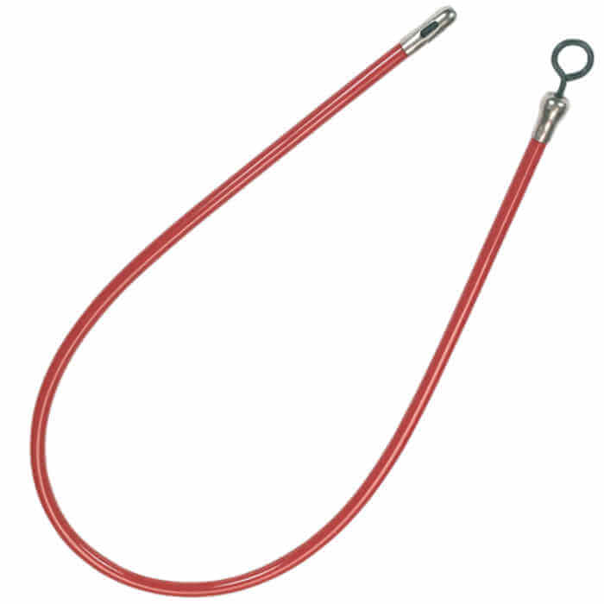
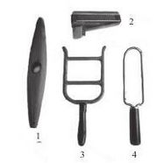
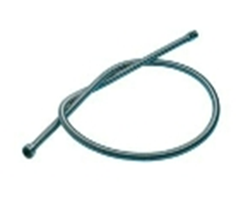
ESZKÖZÖK
Thygesen féle gyomorszonda
Thygesen féle gyomorszonda
Thygesen féle gyomorszonda
Thygesen féle gyomorszonda
BENDŐSZÖNDA
Technikai adatok
hosszúsága: 150 cm
átmérője: 17 mm
súlya: 1,01 kg
anyaga: gumival borított acél spirál
THYGESEN FÉLE GYOMORSZONDA
SZÁJTERPESZTŐK

Slide 6
A heveny, gázos felfúvódáskor alkalmazott szondázás sokszor életmentő lehet. A nagy állatok számára készülő gyomorszondák 2-2,5 méter hosszúak, 30 milliméter átmérőjűek, általában vászonbetétes gumicsövek vagy nem túl kemény műanyag csövek. Gyomorszonda egyébként házilag is készíthető egyszerű kerti öntözőcsőből, de a cső végét le kell gömbölyíteni, és a külsejét simára kell csiszolni.
Szondázáskor a szarvasmarha elejét lehetőleg magasabbra kell állítani. Egy segédkező a szarvainál fogva rögzíti, még jobb, ha orrkarikával fékezi az állatot. Szájterpesztővel, ha az nincs kéznél, az alábbi módszerek valamelyikével nyitjuk ki a száját. Az előzetesen síkossá tett szondát (első harmadát glicerinnel, zsírral, olajjal vagy vazelinnel bekenjük) bal kezünkkel körülbelül 20, jobb kezünkkel pedig 40 centiméterre a végétől megmarkoljuk, majd a szájba vezetjük. Bal kezünkkel csak irányítjuk a szondát, míg jobb kezünkkel a kemény szájpadlás középvonalában vezetve a torokjáratba toljuk. Az így kiváltott nyelési reflex hatására – amelyet jobb kezünkön egy gyönge rándítás formájában érzünk is – a szonda azonnal a nyelőcsőbe kerül. Amint a szondát lassan, a nyelőcső rugalmas ellenállását épphogy meghaladva kíméletesen toljuk lefelé, látható a bal torkolati barázda duzzanata. Ha a szonda esetleg megakad, 10-20 centiméterre visszahúzzuk, csak ezután toljuk tovább. Természetesen gyakorlott gazdával is előfordul, hogy a szonda a légcsőbe jut. Ilyenkor az állat fejét kissé leszegjük, és a bevezetést újra megkíséreljük. Különös gondossággal kell eljárnunk akkor, ha nemcsak a bendőgázokat akarjuk kiengedni, hanem habromboló anyagot is be akarunk juttatni a szondán át, mert annak légcsőbe kerülése végzetes lehet.

Slide 7
A szarvasmarha szájának kinyitása szájterpesztő nélkül
Erre több módszer is alkalmas. A segítő, az állatot szarvánál fogva megtartja, majd egyik kezével felülről az orrába nyúlva, felemeli annak fejét. Ekkor, ha a marha nyelvét megfogjuk, és oldalt meg lefelé húzzuk, az állat a száját kitátja. A másik módszer szerint alulról fogjuk át az állat állkapcsát, középső ujjunkat a szájba dugjuk a nyelv fölé, mutatóujjunkat pedig egyenesen nekitámasztjuk a kemény szájpadlásnak. Ilyenkor az állat a száját reflexszerűen kitátja. Harmadik módszer, amikor a szarvasmarha marokra fogott nyelvének hegyét a szájpadlás felé irányítjuk.

Slide 8
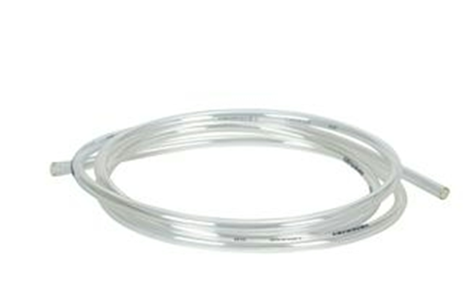
Orr-nyelőcső szonda
Az orr-nyelőcső szondát a lovaknál alkalmazzuk. Levezetése sok esetben életmentő lehet, de nehéz, sok gyakorlást igénylő feladat. A lónak orrlyukanként három orrjárata van, ezek közül csak az alsón vezethető le a szonda. Ha a másik kettő valamelyikébe toljuk, súlyos sérülést, a ló elvérzéséhez vezető csillapíthatatlan vérzést okozunk. Ha az orrjáratokon sikerül mégis túljutni, gyakorlat és kellő technika nélkül 90%-ban a nyelőcső helyett a légcsőbe kerül a szonda, ami a kisebb hörgők roncsolásához, tüdővérzéshez, vizes mosáskor félrenyeléses tüdőgyulladáshoz vezethet. Orr-nyelőcsőszondát kizárólag állatorvos vezethet le az állatnak.

